Slide 1
ערפיח וגשם חומצי
מדעים- מדעי כדור הארץ
עריכה אילת כ"ץ – תוכנית היל"ה

Slide 2
זיהום אוויר
בשנת 1953 התרחש בלונדון אירוע חריף של זיהום אוויר שגרם למותם של 5,000 איש במשך ששלושה שבועות.
אירוע זה היווה נקודת תפנית בכל נושא חקר וטיפול בנושא זיהום האוויר.
כ-1,100 איש מתים כתוצאה מזיהום אוויר מידי שנה באזור תל אביב.
כל ילד חמישי בישראל לוקה בסימפטומים נשימתיים.
שכיחות הגנחת (אסטמה) בקרב ילדים הגרים בסמוך לצירי תנועה ראשיים גדולה פי 2 מהממוצע.

Slide 3
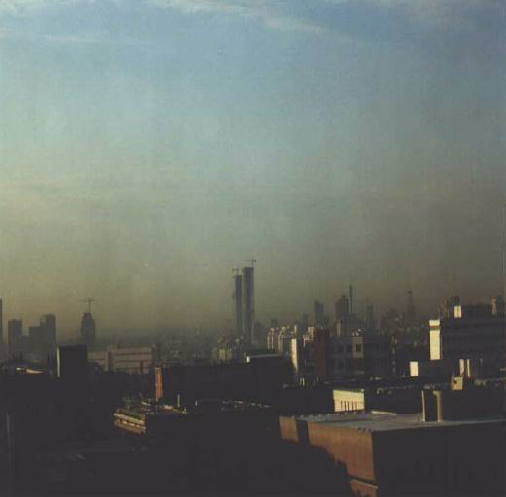
יום ערפיח בתל אביב
בחודשי החורף, התנאים המטאורולוגיים השוררים בארץ מקטינים את יעילות
מיהול מזהמי האוויר באטמוספרה, בפרט בימים בעלי יציבות אטמוספרית.
בעונה זו שכיחות מאוד חריגות מתקני איכות אוויר לתחמוצות החנקן, הנפלט
מתחבורה (בעיקר רכבי דיזל - אוטובוסים ומשאיות).

Slide 4
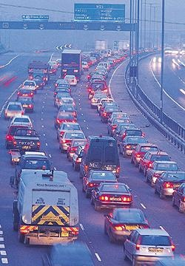
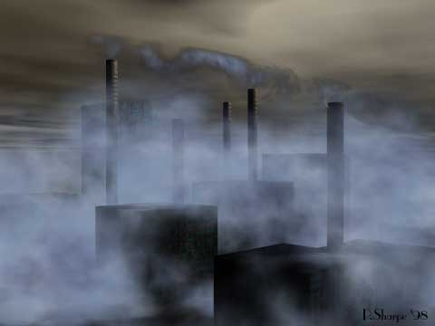
ערפיח- smog (ערפל+ פיח) מהו?
ערפיח (ערפל- smoke ופיח- fog) smog הוא תערובת מזהמים המכיל מזהמים שניוניים כאוזון (שנוצר עקב תהליך פוטוכימי של קרינת השמש על מזהמים ראשוניים כתחמוצות חנקן ופחמימנים) לערפיח צבע אפור עד אדמדם והוא מגביל את הראות . הגורמים להיווצרות הערפיח הם: מצב העננות, הרוח, שכבת הערוב, הטמפרטורה וצפיפות האוכלוסייה. התחבורה והתעשייה הם המקורות העיקריים לזיהום האוויר.החלקיקים כוללים בעיקר דלק שלא נשרף.

Slide 5
מהו ערפיח?
ערפיח הוא סוג של זיהום אוויר שהוא תוצאה של תערובת גזים וחלקיקים המגיבים לאור השמש. הגזים שנמצאים בערפיח הם:
פחמן חד חמצני (CO)
פחמן דו חמצני (CO2)
גופרית דו חמצנית (SO2)
תרכובות אורגניות נדיפות (VOCs)
אוזון

Slide 6
ערפיח- מה הוא מכיל? סיבות להיווצרותו והשפעותיו
החלקיקים שיש בערפיח עשויים לכלול עשן, אבק, חול ואבקה שמקורה בצמחים..
בעיית החלקיקים
זיהום חלקיקים נוצר כתוצאה מתהליכים מכניים, כמו בנייה וכריית מחצבים, ותהליכים כימיים, כמו שריפת מוצרי דלק מאובנים כדוגמת בנזין, דיזל ודלק מטוסים. לרוב חושבים כי הפיח ממכוניות עם מנועים הפועלים על דלק הוא המקור העיקרי לערפיח, אך מסתבר שגם חלקיקים ממנועי דיזל כמו אלו של רכבות, משאיות גדולות וחלק מן האוטובוסים תורמים גם הם לזיהום האוויר.
ככל שהחלקיקים קטנים יותר, כך הבעיה שהם יוצרים גדולה יותר. זאת משום שחלקיקים שקוטרם קטן מ-10 מיקרומטר, עשויים להישאף לריאות ולהיכנס לזרם הדם, וכך להשפיע על הנשימה, ובמקרים מסוימים גם על תפקוד הלב. לזיהום חלקיקים יש השלכות שליליות רבות מאד על הבריאות, אך הוא גרוע במיוחד עבור אנשים הסובלים מאסטמה, ובמיוחד ילדים אסתמטיים

Slide 7
השפעות הערפיח
ערפיח מכה בערים גדולות רבות ברחבי העולם. בארה"ב חלק גדול מקליפורניה, מסן פרנסיסקו לסאן דייגו, ריכוזי האוכלוסין העיקריים של החוף המזרחי והערים הגדולות של הדרום והמערב התיכון סובלים תכופות מערפיח בדרגות שונות. למעשה, רוב הערים בארה"ב עם יותר מ 250.000 אוכלוסייה מתמודדות עם בעיה של ערפיח.
על פי מחקרים שונים שהתבצעו בארצות הברית, כתשעים מיליון אמריקאים חיים באזורים עם רמות אוזון נמוך שהן מעל לאמות המידה שנחשבות לסבילות מבחינה בריאותית.
ערפיח מורכב משילוב של מזהמי אוויר שפוגע בבריאות ובסביבה ועלול לגרום נזק לרכוש. ערפיח גורם לבעיות רפואיות הקשורות בעיקר לקשיי נשימה, אסטמה, עמידות מוקטנת לדלקות ריאה, הצטננות, וגירוי בעיניים. ערפיח באוזון הנמוך גם מעכב צמיחת צמחים ויכול לגרום לנזק רב ליבולים ולחורש טבעי.
האובך כתופעת לוואי בולטת של הערפיח מקטין את הראות ועלול לגרום לתאונות

Slide 8
סופות אבק
בעונות המעבר שכיחות באזורנו סופות אבק, המגיעות ממדבריות סהרה. האוויר מלא בחלקיקים קטנים הגורמים לאובך ולמיסוך לאור השמש, השמים הופכים כתומים והעכירות גוברת.
ההשפעות של חומר חלקיקי על בריאות האדם באות לידי ביטוי :
בשיעול וגירוי של קנה הנשימה וגירוי העיניים.
עליה במחלות נשימתיות כרוניות, כגון אסתמה.
ריכוזי החומר החלקיקי באוויר עלולים להגביר תופעות של שיעול, זיהומים, דלקות וקוצר נשימה.

Slide 9
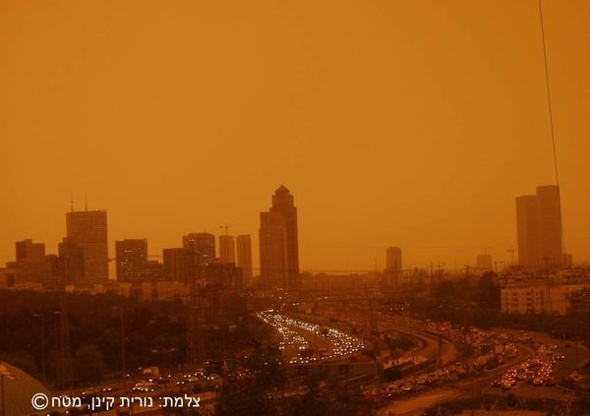
יום "כתום" בתל אביב – 30.4.2001

Slide 10
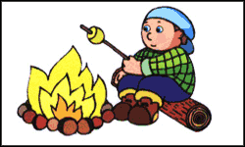
זיהום אוויר בל"ג בעומר
ממדידות בתחנות הניטור לאיכות האוויר של המשרד לאיכות הסביבה עולה כי
משעות הערב המאוחרות חלה עלייה ניכרת בריכוז החלקיקים הנשימים עקב
הדלקת מדורות ל"ג בעומר.
שריפת מדורות מעלה פיח, עשן וחלקיקים המתפזרים באטמוספרה ונשארים בה למשך מספר שעות.
ריכוזים גבוהים של חלקיקים נשימים עלולים לגרום לבעיות בריאותיות כדוגמת
בעיות בדרכי הנשימה.
במידה ולמדורה הוכנסו, בנוסף לעצים, גם חומרים כגון
שקיות ניילון, פלסטיק עצים צבועים ודומה - עלולים להיפלט לאוויר חומרים
רעילים ומסוכנים אשר השלכותיהם על הבריאות מהותיים יותר.

Slide 11

גשם חומצי
גשם חומצי - תחילתו בגשם רגיל, השוטף ומנקה ביעילות את האטמוספירה ממרבית הזיהום שהצטבר בה.
בשנים האחרונות, עם העלייה במזהמים באוויר, החומרים המזהמים מתמוססים בטיפות המים והגשם נעשה חומצי.
שם כולל למשקעים (גשם, שלג, טל) שדרגת חומציותם נמוכה מ- pH5.5

Slide 12
כיצד הופך הגשם לחומצי?
גשם רגיל הוא חומצי מעט (בהשפעת הפחמן הדו-חמצני שבאוויר הנמס בטיפות המים), אך בעשורים האחרונים הפך הגשם באזורים מתועשים בעולם לחומצי מאוד - עד פי 100 מגשם רגיל! מה גורם לכך?
הסיבה העיקרית להיווצרות הגשם החומצי היא זיהום האוויר, שמגיע ממקורות שונים: מתחנות כוח, מתחבורה ומתעשייה.
במדינות המתועשות כמויות עצומות של גפרית דו-חמצנית ותחמוצות חנקן נפלטות לאוויר בכל שנה. הגזים האלה מתמוססים במי הגשם ויוצרים בהם חומצות

Slide 13
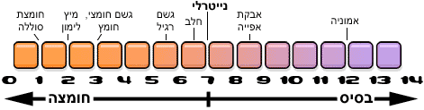
מדידת חומציות

Slide 14
כיצד מודדים מידת חומציות?
את מידת החומציות או הבסיסיות של חומר ודדים
ביחידת מדידה שנקראת "ערך ההגבה", ומסמנים
-pH 7 הוא נייטרלי
גשם חומצי יכול להיות חומצי מאוד - עד ערך הגבה (pH) של 3.5-3
מצב ניטראלי הוא 7 כל נתון עד 7 הוא חומצי
גשם חומצי - אל לנו להאשים את הגשם!

Slide 15
השפעות הגשם החומצי
הגשם החומצי פוגע בעצים,
מזהם את מי האגמים הנהרות והנחלים,פוגע בשרשרת המזון (ביצורים) החיים בהם.
גשם חומצי פוגע במבנים מעשי ידי אדם ומשחית פסלים, המוצבים בחוץ.גורם לקורוזיה (בליה) של מבנים
מביא למותם של יערות (מרבית יערות אירופה הושמדו מגשם חומצי) ושל גידולים חקלאיים.
הקרקע הופכת חומצית ומהצמחייה נמנעת אספקת חומרי מזון חיוניים כגון: אשלגן, מגנזיום וסידן

